Slide 1
第六章 状态和检查点

Slide 2
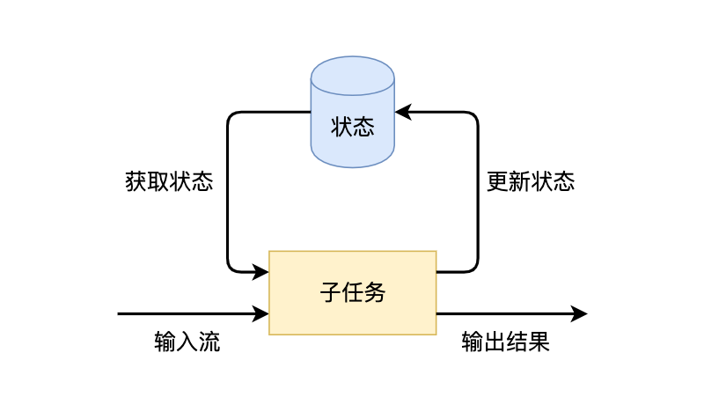
什么是有状态的计算
有状态计算的潜在场景
数据去重：需要记录哪些数据已经流入过应用，当新数据流入时，根据已流入数据去重
检查输入流是否符合某个特定模式：之前流入的数据以状态的形式缓存下来
对一个窗口内的数据进行聚合分析，比如分析一小时内某项指标75分位值或99分位值
Flink分布式计算，一个算子有多个算子子任务
状态可以被理解为某个算子子任务在当前实例上的一个变量，变量记录了数据流的历史信息，新数据流入，可以结合历史信息来进行计算
接收输入流 / 获取对应状态 / 更新状态

Slide 3
状态管理的难点
要解决问题：
实时性，延迟不能太高
数据不丢不重、恰好计算一次，尤其发生故障恢复后
程序的可靠性要高，保证7*24小时稳定运行
难点
不能将状态直接交由内存，因为内存空间有限
用持久化的系统备份状态，出现故障时，如何从备份中恢复
需要考虑扩展到多个节点时的伸缩性
Flink解决了上述问题，提供有状态的计算API

Slide 4
Flink的几种状态类型
Managed State 和 Raw State
托管状态（Managed State）是由Flink管理的，Flink帮忙存储、恢复和优化
原生状态（Raw State）是开发者自己管理的，需要自己序列化
Managed State又细分为Keyed State和Operator State
 | Managed State | Raw State
状态管理方式 | Flink Runtime托管，自动存储、自动恢复、自动伸缩 | 用户自己管理
状态数据结构 | Flink提供的常用数据结构，如ListState、MapState等 | 字节数组：byte[]
使用场景 | 绝大多数Flink函数 | 用户自定义函数

Slide 5
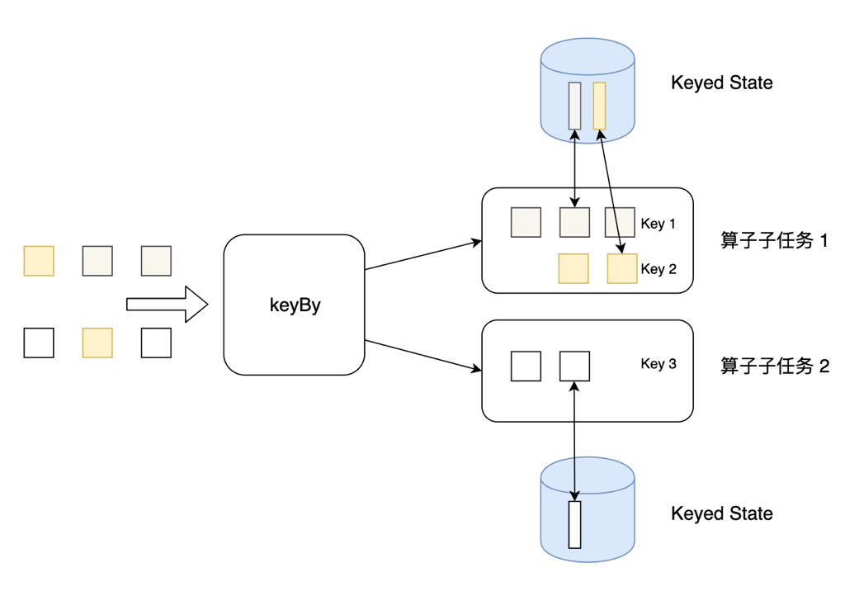
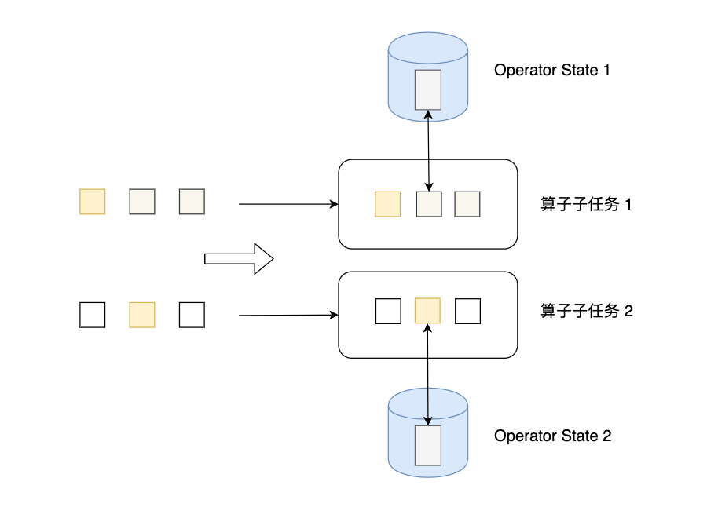
Keyed State和Operator State
Keyed State是KeyedStream上的状态，每个Key共享一个状态
Operator State每个算子子任务共享一个状态
Keyed State
相同Key的数据可以访问、更新这个状态
Operator State
流入这个算子子任务的所有数据可以访问、更新这个状态

Slide 6
Keyed State和Operator State
Keyed State和Operator State都是基于本地的，每个算子子任务维护着自身的状态，不能访问其他算子子任务的状态
具体的实现层面，Keyed State需要重写Rich Function函数类，Operator State需要实现CheckpointedFunction等接口
 | Keyed State | Operator State
适用算子类型 | 只适用于KeyedStream上的算子 | 可以用于所有算子
状态分配 | 每个Key对应一个状态 | 一个算子子任务对应一个状态
创建和访问方式 | 重写Rich Function，通过里面的RuntimeContext访问 | 实现CheckpointedFunction等接口
横向扩展 | 状态随着Key自动在多个算子子任务上迁移 | 有多种状态重新分配的方式
支持的数据结构 | ValueState、ListState、MapState等 | ListState、BroadcastState等

Slide 7
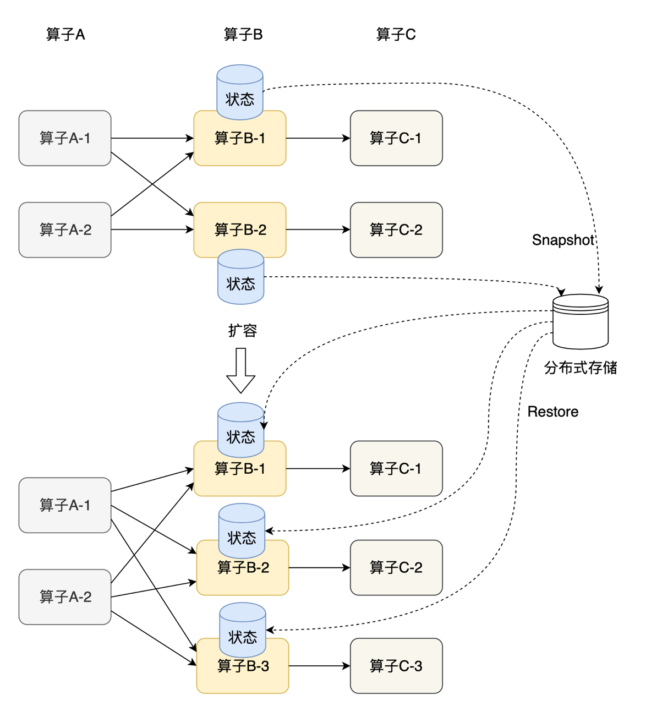
横向扩展问题
修改Flink应用的并行度：每个算子的并行算子子任务数发生了变化，整个应用需要关停和启动一些算子子任务
某份在原来某个算子子任务的状态需要平滑更新到新的算子子任务上
Flink的Checkpoint可以辅助状态数据在算子子任务之间迁移
算子子任务生成快照（Snapshot）保存到分布式存储上
子任务重启后，相应的状态在分布式存储上重建（Restore）
Keyed State与Operator State的横向扩展方式稍有不同

Slide 8
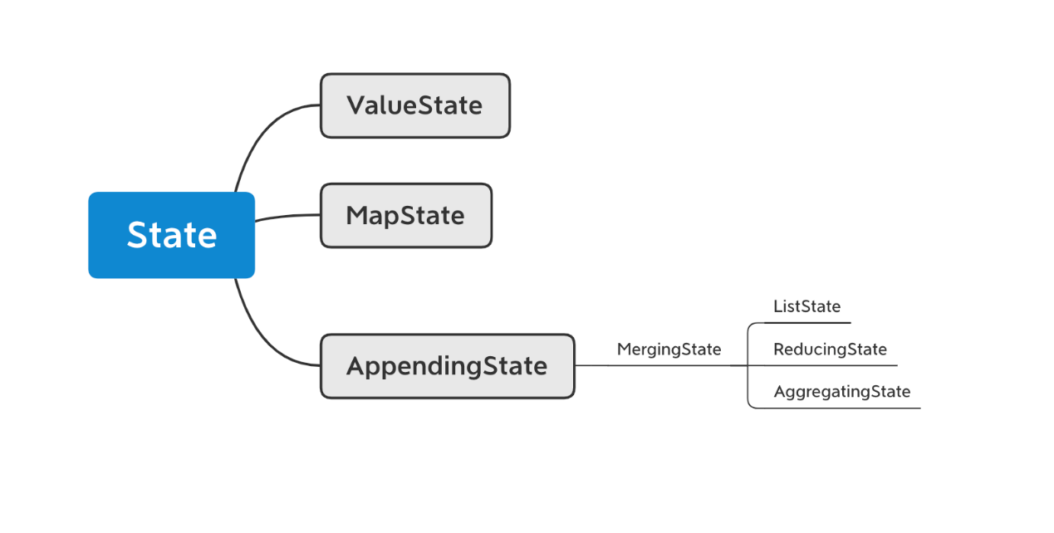
Keyed State
Flink提供了封装好的数据结构供我们使用，包括ValueState、ListState等
主要有：
ValueState：单值
MapState：Key-Value对
ListState：列表
ReducingState和AggregatingState：合并
Keyed State由于跟Key绑定，Key自动分布到不同算子子任务，Keyed State也可以根据Key分发到不同算子子任务上

Slide 9
Keyed State
实现RichFunction函数类，比如RichFlatMapFunction
创建StateDescriptor， StateDescriptor描述状态的名字和状态的数据结构，每种类型的状态有对应的StateDescriptor
通过StateDescriptor，从RuntimeContext中获取状态
调用状态提供的方法，获取状态，更新数据
// 创建StateDescriptor
MapStateDescriptor<String, Integer> behaviorMapStateDescriptor =
new MapStateDescriptor<String, Integer>("behaviorMap", Types.STRING, Types.INT);
// 通过StateDescriptor获取运行时上下文中的状态
behaviorMapState = getRuntimeContext().getMapState(behaviorMapStateDescriptor);
MapState<UK, UV>：
UV get(UK key)
void put(UK key, UV value)
boolean contains(UK key)
…

Slide 10
Keyed State
案例：统计电商用户行为UserBehavior场景下，某个用户（userId）下某种用户行为（behavior）的数量
使用MapState记录某个behavior下的数量
<behavior, behaviorCnt>
/**
* MapStateFunction继承并实现RichFlatMapFunction
* 两个泛型分别为输入数据类型和输出数据类型
*/
public static class MapStateFunction extends RichFlatMapFunction<UserBehavior, Tuple3<Long, String, Integer>> {
// 指向MapState的句柄
private MapState<String, Integer> behaviorMapState;
@Override
public void open(Configuration configuration) {
// 创建StateDescriptor
MapStateDescriptor<String, Integer> behaviorMapStateDescriptor = new MapStateDescriptor<String, Integer>("behaviorMap", Types.STRING, Types.INT);
// 通过StateDescriptor获取运行时上下文中的状态
behaviorMapState = getRuntimeContext().getMapState(behaviorMapStateDescriptor);
}
@Override
public void flatMap(UserBehavior input, Collector<Tuple3<Long, String, Integer>> out) throws Exception {
int behaviorCnt = 1;
// behavior有可能为pv、cart、fav、buy等
// 判断状态中是否有该behavior
if (behaviorMapState.contains(input.behavior)) {
behaviorCnt = behaviorMapState.get(input.behavior) + 1;
}
// 更新状态
behaviorMapState.put(input.behavior, behaviorCnt); out.collect(Tuple3.of(input.userId, input.behavior, behaviorCnt));
}
}

Slide 11
Keyed State
UserBehavior案例
先基于userId进行keyBy
再使用有状态的MapStateFunction进行处理
env.setStreamTimeCharacteristic(TimeCharacteristic.EventTime);
DataStream<UserBehavior> userBehaviorStream = ...
// 生成一个KeyedStream
KeyedStream<UserBehavior, Long> keyedStream = userBehaviorStream.keyBy(user -> user.userId);
// 在KeyedStream上进行flatMap
DataStream<Tuple3<Long, String, Integer>> behaviorCountStream = keyedStream.flatMap(new MapStateFunction());

Slide 12
Operator State
状态：
算子子任务的本地数据在Checkpoint过程时写入存储，这个过程被称为备份（Snapshot）
初始化或重启一个Flink作业时，以一定逻辑从存储中读出并变为算子子任务的本地数据，这个过程被称为重建（Restore）
Keyed State开箱即用：数据划分基于Key，Snapshot和Restore过程可以基于Key在多个算子子任务之间做数据迁移
Operator State每个算子子任务管理自己的状态，流入到这个算子子任务上的所有数据可以访问和修改Operator State
故障重启后，数据流中某个元素不一定流入重启前的算子子任务上
需要根据具体业务场景设计Snapshot和Restore的逻辑
使用CheckpointedFunction接口类

Slide 13
Operator State
Flink定期执行Checkpoint，会将状态数据Snapshot到存储上
每次执行Snapshot，会调用snapshotState()方法，因此我们要实现一些Snapshot逻辑，比如将哪些状态持久化
initializeState()在算子子任务初始化状态时调用，有两种被调用的可能：
整个Flink作业第一次执行，状态数据需要初始化一个默认值
Flink作业遇到故障重启，基于之前已经持久化的状态恢复
ListState / UnionListState
BroadcastState
public interface CheckpointedFunction {
// Checkpoint时会调用这个方法，我们要实现具体的snapshot逻辑，比如将哪些本地状态持久化
void snapshotState(FunctionSnapshotContext context) throws Exception;
// 初始化时会调用这个方法，向本地状态中填充数据
void initializeState(FunctionInitializationContext context) throws Exception;
}
CheckpointedFunction源码

Slide 14
Operator State – ListState、UnionListState
状态以列表的形式序列化并存储
单个状态为S，每个算子子任务有零到多个状态，共同组成一个列表 ListState[S]，Snapshot时将这些状态以列表形式写入存储
包含所有状态的大列表，当作业重启时，将这个大列表重新分布到各个算子子任务上
ListState：将大列表按照Round-Ribon模式均匀分布到各个算子子任务上，每个算子子任务得到的是大列表的子集
UnionListState：将大列表广播给所有算子子任务
应用场景：Source上保存流入数据的偏移量，Sink上对输出数据做缓存

Slide 15
Operator State 使用方法
重点实现snapshotState()和initializeState()两个方法
在initializeState()方法里初始化并获取状态
注册StateDescriptor，指定状态名字和数据类型
从FunctionInitializationContext中获取OperatorStateStore，进而获取Operator State
在snapshotState()方法里实现一些业务逻辑

Slide 16
基于ListState实现可缓存的Sink
Sink先将数据放在本地缓存中，并定期通过snapshotState()方法进行Snapshot
initializeState()初始化状态，需判断是新作业还是重启作业
// 重写CheckpointedFunction中的initializeState()
// 初始化状态
@Override
public void initializeState(FunctionInitializationContext context) throws Exception {
// 注册ListStateDescriptor
ListStateDescriptor<Tuple2<String, Integer>> descriptor = new ListStateDescriptor<>( "buffered-elements", TypeInformation.of(new TypeHint<Tuple2<String, Integer>>() {}));
// 从FunctionInitializationContext中获取OperatorStateStore，进而获取ListState
checkpointedState = context.getOperatorStateStore().getListState(descriptor);
// 如果是作业重启，读取存储中的状态数据并填充到本地缓存中
if (context.isRestored()) {
for (Tuple2<String, Integer> element : checkpointedState.get()) {
bufferedElements.add(element);
}
}
}
// 重写CheckpointedFunction中的snapshotState()
// 将本地缓存Snapshot到存储上
@Override
public void snapshotState(FunctionSnapshotContext context) throws Exception {
// 将之前的Checkpoint清理
checkpointedState.clear();
for (Tuple2<String, Integer> element : bufferedElements) {
// 将最新的数据写到状态中
checkpointedState.add(element);
}
}
snapshotState()
initializeState()

Slide 17
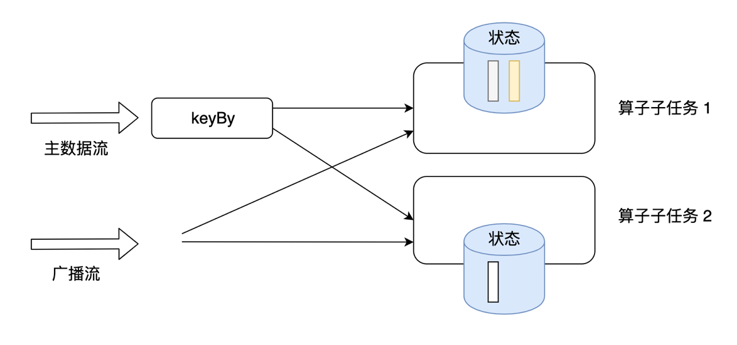
Broadcast State
Broadcast可以将部分数据同步到所有实例上
使用场景：一个主数据流，一个控制规则流，主数据流比较大，只能分散在多个算子实例上，控制规则流数据比较小，可以广播分发到所有算子实例上。
与Join的区别：控制规则流较小，可以放到每个算子实例里
电商用户行为分析案例：
识别用户行为模式，行为模式包括“反复犹豫下单类”、“频繁爬取数据类”等，控制流里包含了这些行为模式，使用Flink实时识别用户

Slide 18
Broadcast State
// 主数据流
DataStream<UserBehavior> userBehaviorStream = ...
// BehaviorPattern数据流
DataStream<BehaviorPattern> patternStream = ...
主逻辑中读取两个数据流
Broadcast State支持Key-Value形式，需要使用MapStateDescriptor来构建
再使用broadcast()方法将数据广播到所有算子子任务上，得到BroadcastStream
主数据流先进行keyBy()，然后与广播流合并，在KeyedBroadcastProcessFunction中实现具体业务逻辑
BroadcastPatternFunction是KeyedBroadcastProcessFunction的具体实现
// Broadcast State只能使用 Key->Value 结构，基于MapStateDescriptor
MapStateDescriptor<Void, BehaviorPattern> broadcastStateDescriptor =
new MapStateDescriptor<>("behaviorPattern", Types.VOID, Types.POJO(BehaviorPattern.class));
BroadcastStream<BehaviorPattern> broadcastStream = patternStream.broadcast(broadcastStateDescriptor);
// 生成一个KeyedStream
KeyedStream<UserBehavior, Long> keyedStream = userBehaviorStream.keyBy(user -> user.userId);
// 在KeyedStream上进行connect()和process()
DataStream<Tuple2<Long, BehaviorPattern>> matchedStream = keyedStream .connect(broadcastStream) .process(new BroadcastPatternFunction());

Slide 19
KeyedBroadcastProcessFunction
processElement()方法处理主数据流中的每条元素，输出零到多个数据
processBroadcastElement()方法处理广播流，可以输出零到多个数据，一般用来更新Broadcast State
KeyedBroadcastProcessFunction属于ProcessFunction系列函数，可以注册Timer，并在onTimer方法中实现回调逻辑。

Slide 20
Checkpoint机制
Flink的状态是基于本地的，本地状态数据不可靠
Checkpoint机制：Flink定期将状态数据保存到存储上，故障发生后将状态数据恢复。
快照（Snapshot）、分布式快照（Distributed Snapshot）和检查点（Checkpoint）均指的是Flink将状态写入存储的过程
一个简单的Checkpoint流程：
暂停处理新流入数据，将新数据缓存下来
将算子子任务的本地状态数据拷贝到一个远程的持久化存储上
继续处理新流入的数据，包括刚才缓存起来的数据

Slide 21
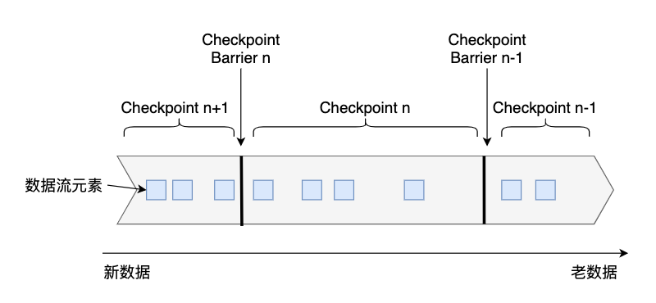
Checkpoint Barrier
检查点分界线（Checkpoint Barrier） 被插入到数据流中，将数据流切分成段。
Flink的算子接收到Checkpoint Barrier后，对状态进行快照。
每个Checkpoint Barrier有一个ID，表示该段数据属于哪次Checkpoint。当ID为n的Checkpoint Barrier到达每个算子后，表示要对n-1和n之间状态更新做快照。

Slide 22
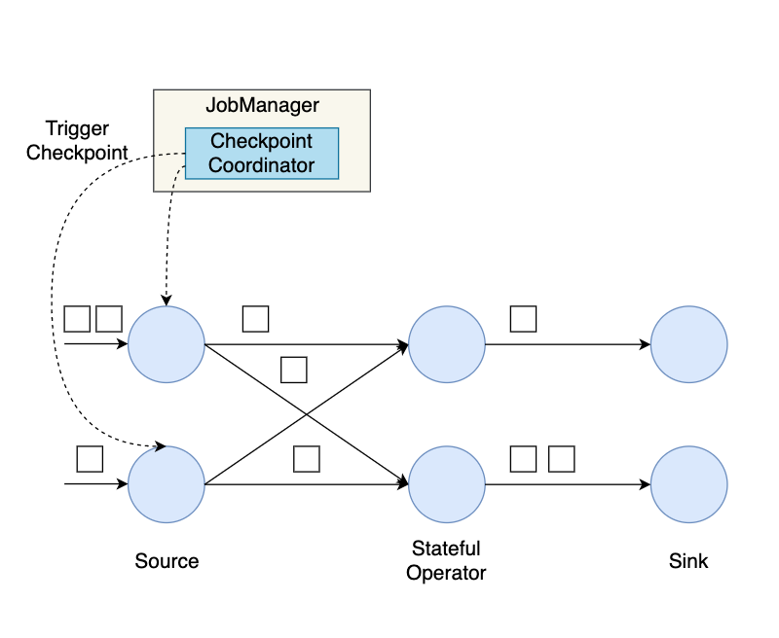
分布式快照流程
构建并行度为2的数据流图
Flink的检查点协调器（Checkpoint Coordinator）触发一次Checkpoint（Trigger Checkpoint），这个请求会发送给Source的各个子任务。

Slide 23
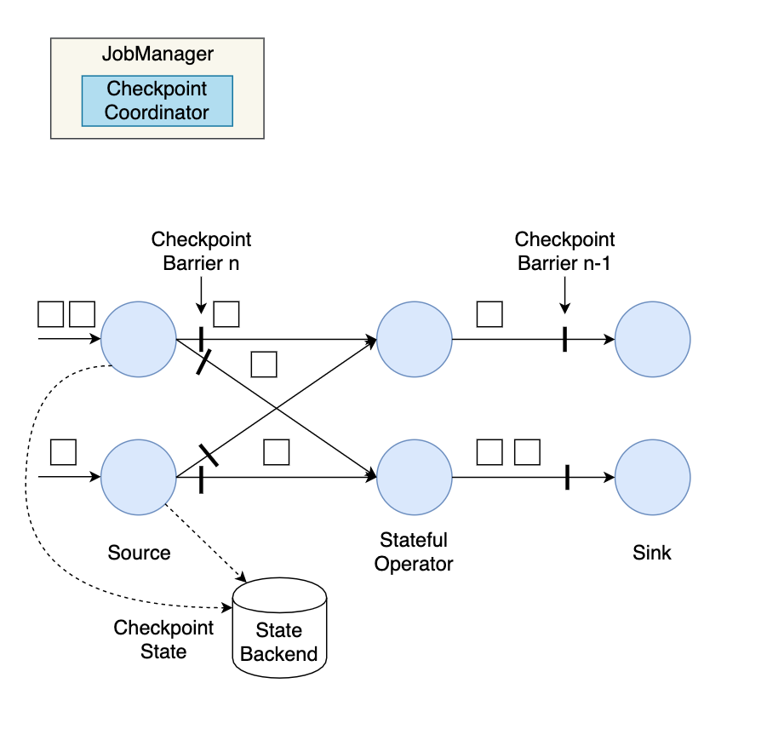
分布式快照流程
各Source算子子任务接收到这个Checkpoint请求之后，会将自己的状态写入到状态后端，生成一次快照
向下游广播Checkpoint Barrier

Slide 24
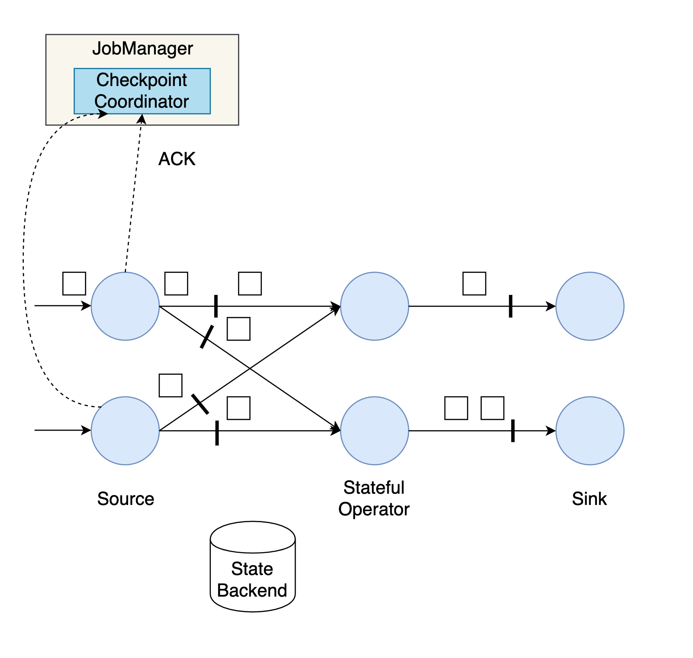
分布式快照流程
Source算子做完快照后，还会给Checkpoint Coodinator发送一个确认（ACK）
ACK中包括了一些元数据，包括备份到State Backend的状态句柄（指向状态的指针）
Source算子完成了一次Checkpoint

Slide 25
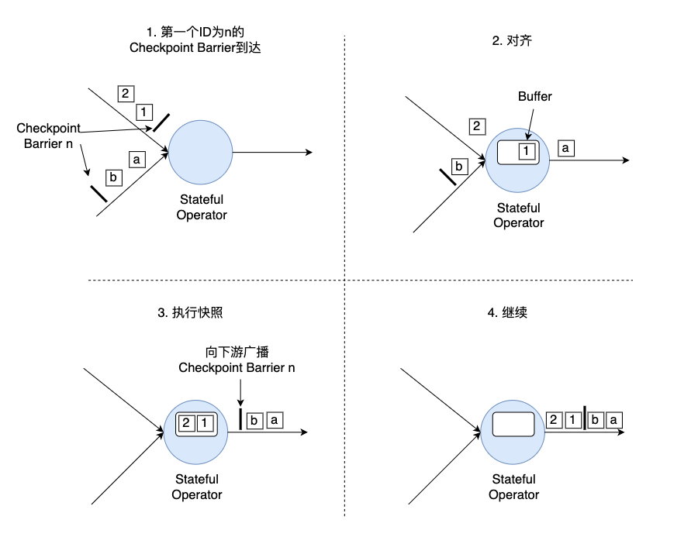
Checkpoint Barrier对齐
对于下游算子来说，可能有多个与之相连的上游输入。一个输入被称为一条通道。Id为n的Checkpoint Barrier会被广播到多个通道。不同通道的Checkpoint Barrier传播速度不同。需要进行对齐（ Barrier Alignment）
对齐分四步：
1 算子子任务在某个输入通道中收到第一个ID为n的Checkpoint Barrier，其他输入通道中ID为n的Checkpoint Barrier还未到达。
2 算子子任务将第一个输入通道的数据缓存下来，同时继续处理其他输入通道的数据，这个过程被称为对齐。
3 第二个输入通道的Checkpoint Barrier抵达该算子子任务，该算子子任务执行快照，将状态写入State Backend，然后将ID为n的Checkpoint Barrier向下游所有输出通道广播。
4 对于这个算子子任务，快照执行结束，继续处理各个通道中新流入数据，包括刚才缓存起来的数据。

Slide 26
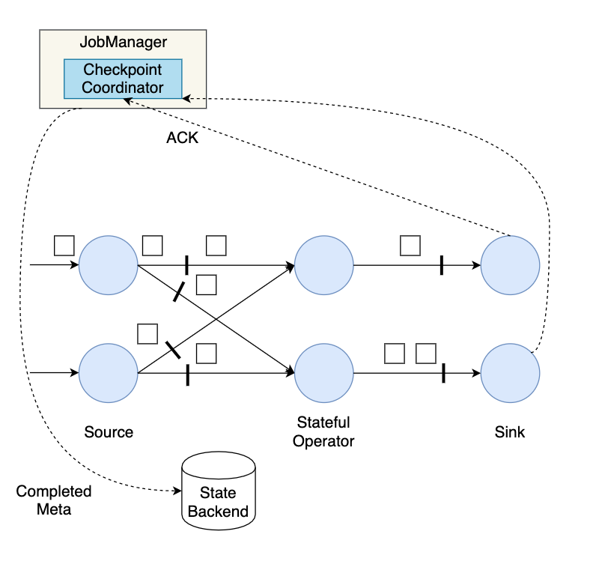
Checkpoint完成
每个算子都要执行一遍上述的对齐、快照、确认的工作
最后的Sink算子发送确认后，说明ID为n的Checkpoint执行结束， Checkpoint Coordinator向State Backend写入一些本次Checkpoint的元数据

Slide 27
Unaligned Checkpoint
Checkpoint Barrier对齐时，必须等待所有上游通道都处理完。假如某个上游通道处理很慢，这可能造成整个数据流堵塞。
一个算子子任务不需要等待所有上游通道的Checkpoint Barrier，直接将Checkpoint Barrier广播，算子子任务直接执行快照并继续处理后续流入数据。 Flink必须将那些上下游正在传输的数据也作为状态保存到快照中 。
开启Unaligned Checkpoint：
Unaligned Checkpoint优缺点：
不需要对齐，Checkpoint速度快
传输数据也要快照，状态数据大，磁盘负载加重，重启后状态恢复时间过长，运维管理难度大
env.getCheckpointConfig().enableUnalignedCheckpoints();

Slide 28
异步快照
每次执行数据快照时，不需要暂停新流入数据。
Flink启动一个后台线程，它创建本地状态的一份复制，这个线程用来将本地状态的复制同步到State Backend上，一旦数据同步完成，再给Checkpoint Coordinator发送确认信息。该过程被称为异步快照（Asynchronous Snapshot） 。
利用写入时复制（Copy-on-Write）：如果这份内存数据没有任何修改，那没必要生成一份复制，如果这份内存数据有一些更新，那再去申请额外的内存空间并维护两份数据，一份是快照时的数据，一份是更新后的数据。
是否开启异步快照可配置。

Slide 29
State Backend
State Backend用来持久化状态数据
Flink内置三种State Backend：
MemoryStateBackend
FsStateBackend
RocksDBStateBackend

Slide 30
MemoryStateBackend
基于内存，数据存储在Java的堆区。
进行分布式快照时，所有算子子任务会将自己内存上的状态同步到JobManager的堆上，因此一个作业的所有状态要小于JobManager的内存大小，否则将抛出OutOfMemoryError异常。
只适合调试或者实验，不建议在生产环境下使用。
如果不做其他声明，默认情况是使用这种模式作为State Backend。
设置使用内存作为State Backend， MAX_MEM_STATE_SIZE为设置的状态的最大值：
env.setStateBackend(new MemoryStateBackend(MAX_MEM_STATE_SIZE));

Slide 31
FsStateBackend
基于文件系统，数据最终持久化到文件系统上
文件系统包括本地磁盘、HDFS、Amazon、阿里云等在内的云存储服务，使用时需要提供文件系统的地址，写明前缀： file://、hdfs://或s3://
默认开启异步快照
本地的状态在TaskManager的堆内存上，执行快照时状态数据会写到文件系统上
// 使用HDFS作为State Backend
env.setStateBackend(new FsStateBackend("hdfs://namenode:port/flink-checkpoints/chk-17/"));
// 使用阿里云OSS作为State Backend
env.setStateBackend(new FsStateBackend("oss://<your-bucket>/<object-name>"));
// 使用Amazon作为State Backend
env.setStateBackend(new FsStateBackend("s3://<your-bucket>/<endpoint>"));
// 关闭Asynchronous Snapshot
env.setStateBackend(new FsStateBackend(checkpointPath, false));

Slide 32
RocksDBStateBackend
本地状态存储在本地RocksDB上，Checkpoint时将RocksDB数据再写到远程的存储上，因此需要配置一个分布式存储的地址。
本地状态基于RocksDB，可以突破内存空间的限制，可存储的状态量更大。但RocksDB需要序列化和反序列化，读写时间成本高。
支持增量快照（Incremental Checkpoint）：只对发生变化的数据增量写到分布式存储上，而不是将所有的本地状态都拷贝过去。非常适合超大规模的状态。但重启恢复的时间更长。需要手动开启：
// 开启Incremental Checkpoint
boolean enableIncrementalCheckpointing = true;
env.setStateBackend(new RocksDBStateBackend(checkpointPath, enableIncrementalCheckpointing));

Slide 33
Checkpoint相关配置
默认情况下，Checkpoint机制是关闭的，开启：
n表示每隔n毫秒进行一次Checkpoint
Checkpoint耗时可能比较长，n设置过小，有可能出现一次Checkpoint还没完成，下次Checkpoint已经被触发，n设置过大，如果重启，整个作业需要从更长的Offset开始重新处理数据
开启Checkpoint，使用Checkpoint Barrier对齐功能，可以提供Exactly-Once语义
At-Least-Once语义：不使用Checkpoint Barrier对齐功能，但某些数据可能被处理多次
一些其他Checkpoint设置，在CheckpointConfig中设置：
env.enableCheckpointing(n)
// 使用At-Least-Once checkpointCfg.setCheckpointingMode(CheckpointingMode.AT_LEAST_ONCE);
CheckpointConfig checkpointCfg = env.getCheckpointConfig();

Slide 34
重启恢复流程
重启恢复流程：
重启应用，在集群上重新部署数据流图。
从持久化存储上读取最近一次的Checkpoint数据，加载到各算子子任务上。
继续处理新流入的数据。
作业故障重启，会暂停一段时间，这段时间上游数据仍然会继续发送过来，作业重启后，需要消化这些未处理的数据。

Slide 35
三种重启策略
由于异常导致故障，异常根源不消除，重启后仍然出现故障，因此要避免无限次重启。
固定延迟（Fixed Delay）：
作业每次失败后，按照设定的时间间隔进行重启尝试，重启次数不会超过某个设定值
失败率（Failure Rate）：
计算一个时间段内作业失败的次数，如果失败次数小于设定值，继续重启，否则不重启
不重启（No Restart）
在conf/flink-conf.yaml设置或者在代码中设置

Slide 36
Savepoint与Checkpoint的区别
Checkpoint和Savepoint生成的数据近乎一样
Checkpoint目的是为了故障重启，使得重启前后作业状态一致
Savepoint目的是手动备份数据，以便进行调试、迁移、迭代等
状态数据从零积累成本很高
迭代：在初版代码的基础上，保留状态到Savepoint中，方便修改业务逻辑
迁移：把程序迁移到新的机房、集群等
有计划地备份、停机，手动管理和删除状态数据
场景：
同一个作业不断调整并行度，以找到最优方案
进行A/B实验，使用相同的状态数据测试不同的程序版本

Slide 37
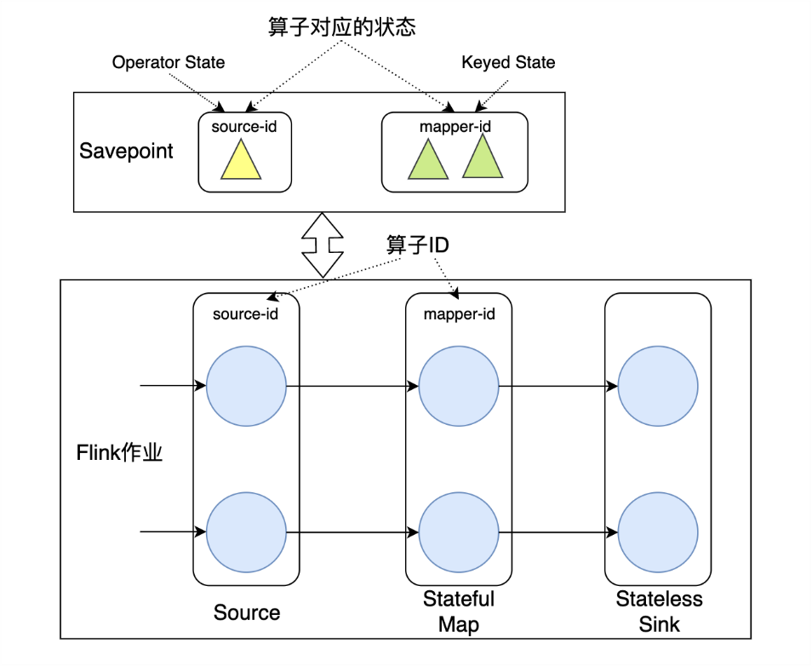
算子ID
每个算子应该分配一个唯一ID，Savepoint中的状态数据以算子ID来存储和区分
不设置ID，Flink自动为其分配一个ID
DataStream<X> stream = env.
// 一个带有Operator State的Source，例如Kafka Source
.addSource(new StatefulSource())
.uid(“source-id”) // 算子ID
.keyBy(...)
// 一个带有Keyed State的Stateful Map
.map(new StatefulMapper())
.uid(“mapper-id”) // 算子ID
// print是一种无状态的Sink
.print(); // Flink为其自动分配一个算子ID

Slide 38
备份和恢复
对某个作业的状态进行备份，将Savepoint目录保存到某个目录下：
从某个Savepoint目录中恢复一个作业：
$ ./bin/flink savepoint <jobId> [savepointDirectory]
$ ./bin/flink run -s <savepointPath> [OPTIONS] <xxx.jar>

Slide 39
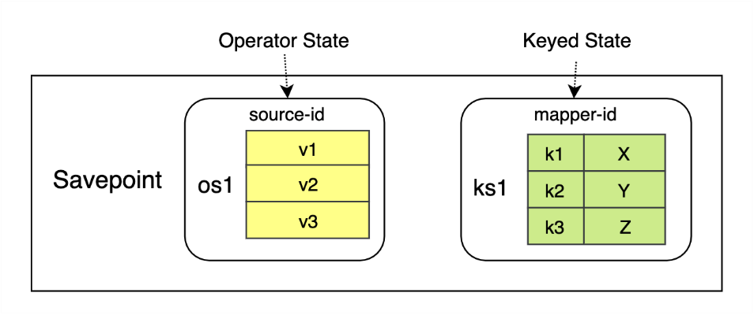
从Savepoint中读数据
State Processor API：基于DataSet API，读写和修改Savepoint数据
Savepoint以一定的Schema存储，像读写数据库一样读写Savepoint
ReaderFunction是一个KeyedStateReaderFunction的实现，需要实现open()和readKey()方法：
open()方法中注册StateDescriptor
readKey()方法中逐Key读取数据，输出到Collector中
DataSet<Integer> listState = savepoint.readListState<>( "source-id", "os1", Types.INT);
// ReaderFunction需要继承并实现KeyedStateReaderFunction
DataSet<KeyedState> keyedState = savepoint.readKeyedState("mapper-id", new ReaderFunction());
Savepoint中的数据存储形式

Slide 40
向Savepoint写数据
ExecutionEnvironment bEnv = ExecutionEnvironment.getExecutionEnvironment();
// 最大并行度
int maxParallelism = 128;
StateBackend backend = ...
// 准备好写入状态的数据
DataSet<Account> accountDataSet = bEnv.fromCollection(accounts);
// 构建一个BootstrapTransformation，将accountDataSet写入
BootstrapTransformation<Account> transformation = OperatorTransformation
.bootstrapWith(accountDataSet)
.keyBy(acc -> acc.id)
.transform(new AccountBootstrapper());
// 创建算子，算子ID为accounts
Savepoint
.create(backend, maxParallelism)
.withOperator("accounts", transformation)
.write(savepointPath);
bEnv.execute("bootstrap");
向Savepoint中写入状态，适合作业冷启动
构建BootstrapTransformation操作，是一个状态写入的过程，可以理解为流处理时使用的有状态的算子
withOperator()向Savepoint中添加算子，参数分别为：
算子ID
一个BootstrapTransformation
Keyed State和Operator State的BootstrapTransformation实现不同
parquet 应用场景

Slide 41
Operator State：StateBootstrapFunction
/**
* 继承并实现StateBootstrapFunction
* 泛型参数为输入类型
*/
public class SimpleBootstrapFunction extends StateBootstrapFunction<Integer> {
private ListState<Integer> state;
// 每个输入都会调用一次processElement，这里将输入加入到状态中
@Override
public void processElement(Integer value, Context ctx) throws Exception {
state.add(value);
}
@Override
public void snapshotState(FunctionSnapshotContext context) throws Exception { }
// 获取状态句柄
@Override public void initializeState(FunctionInitializationContext context) throws Exception {
state = context.getOperatorState().getListState(new ListStateDescriptor<>("state", Types.INT));
}
}
Operator State要实现StateBootstrapFunction
实现processElement()方法，每来一个输入，processElement()方法会被调用一次，用于将数据写入Savepoint。

Slide 42
Keyed State：KeyedStateBootstrapFunction
/**
* AccountBootstrapper继承并实现了KeyedStateBootstrapFunction
* 第一个泛型Integer为Key类型
* 第二个泛型Account为输入类型
*/
public class AccountBootstrapper extends KeyedStateBootstrapFunction<Integer, Account> {
ValueState<Double> state;
// 获取状态句柄
@Override public void open(Configuration parameters) {
ValueStateDescriptor<Double> descriptor = new ValueStateDescriptor<>("total",Types.DOUBLE);
state = getRuntimeContext().getState(descriptor);
}
// 每个输入都会调用一次processElement()
@Override
public void processElement(Account value, Context ctx) throws Exception {
state.update(value.amount);
}
}
Keyed State要实现KeyedStateBootstrapFunction
实现processElement()方法，每来一个输入，processElement()方法会被调用一次，用于将数据写入Savepoint。

Slide 43
修改Savepoint
从已有的Savepoint上修改，保存。
removeOperator()将一个算子状态数据从Savepoint中删除。
withOperator()方法增加了一个算子。
write()方法将数据写入一个路径下。
BootstrapTransformation<Integer> transformation = OperatorTransformation
.bootstrapWith(data)
.transform(new ModifyProcessFunction());
Savepoint
.load(bEnv, savepointPath, backend)
// 删除名为currency的算子
.removeOperator("currency")
// 增加名为numbers的算子，使用transformation构建其状态数据
.withOperator("number", transformation)
// 新的Savepoint会写到modifyPath路径下
.write(modifyPath);

